Slide 1
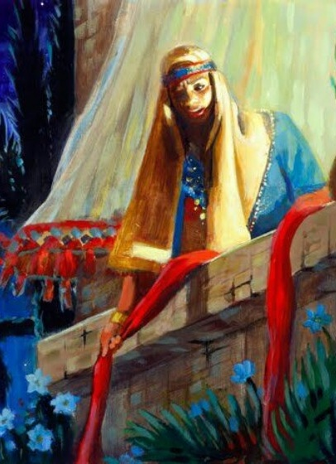
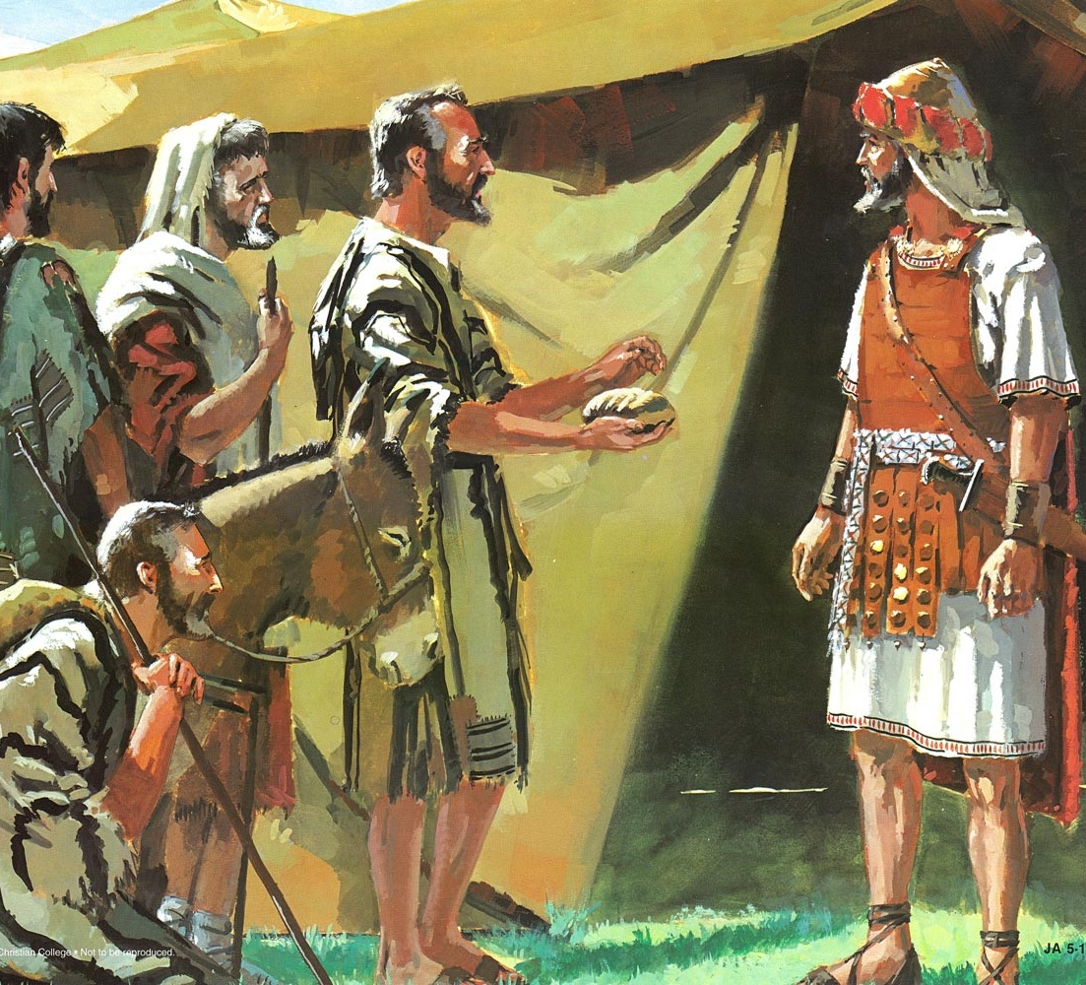
ONFERWAKTI KENADE
Les 2 fu 11 Oktober 2025

Slide 2
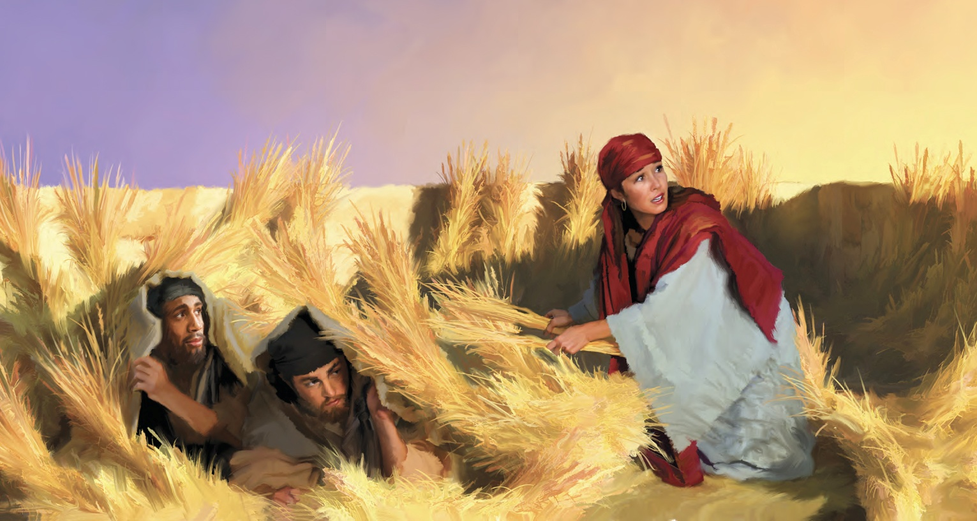
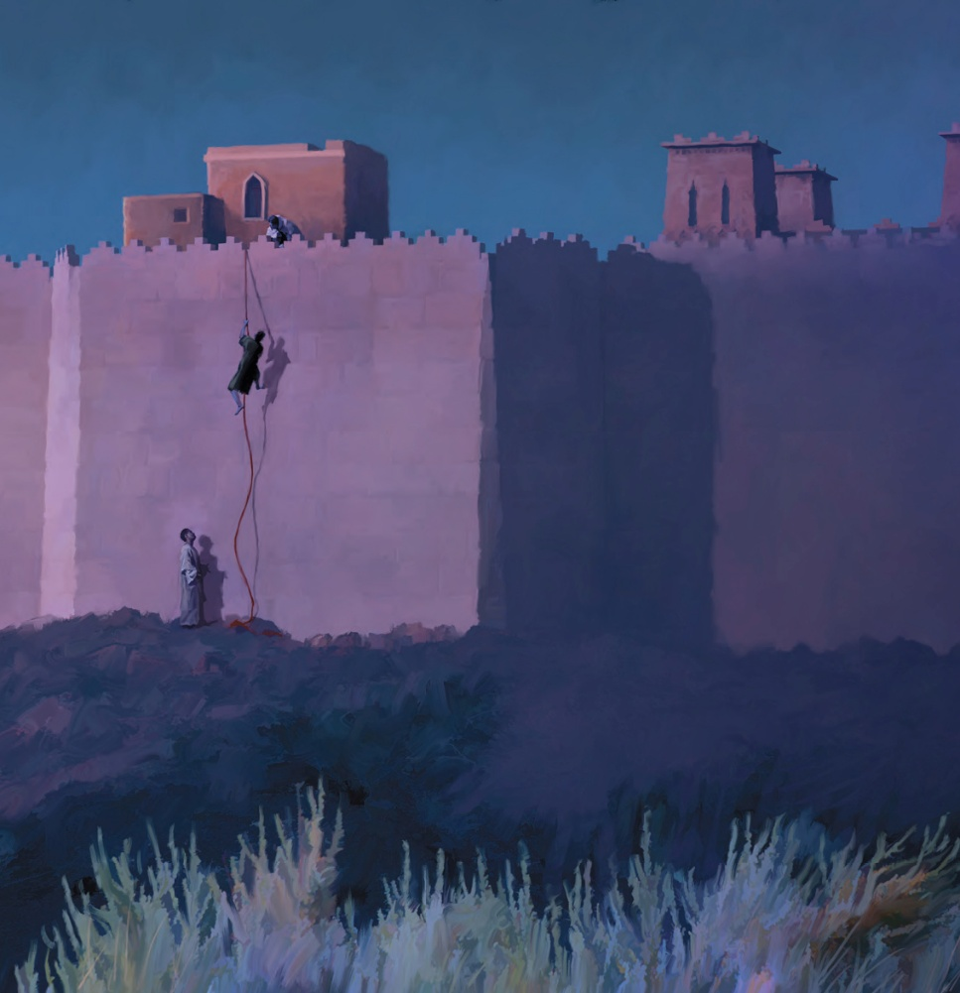
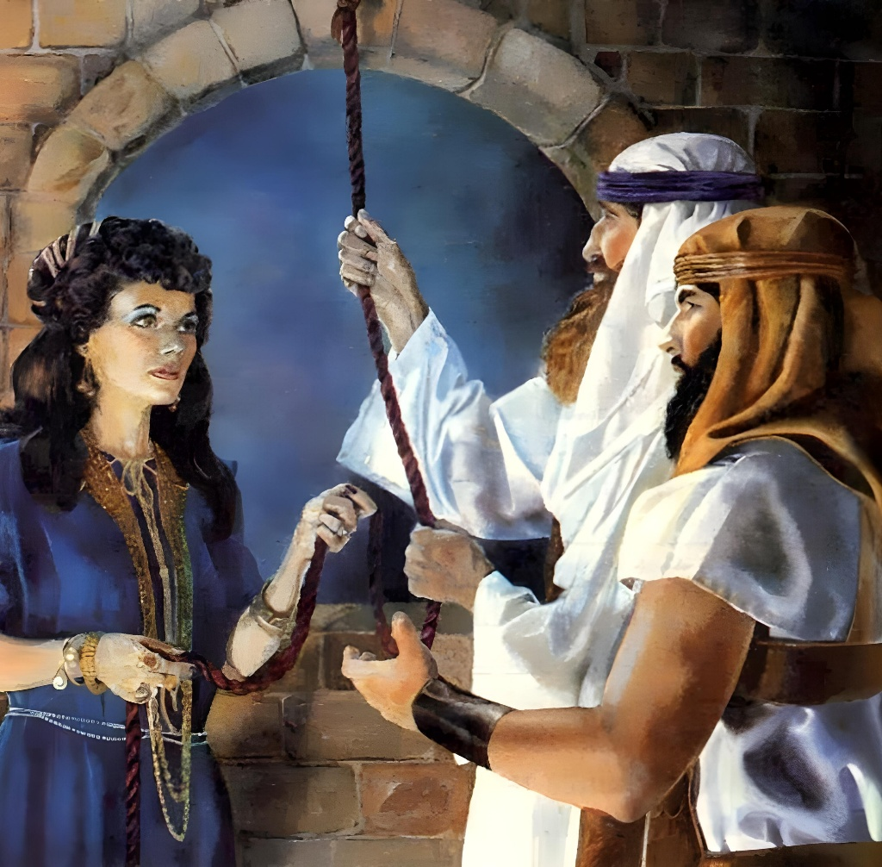
“Di a bribi, a huru Rahab no dede nanga den di no ben bribi,di a teki den dalaman na en, nanga freide.”
( Hebrei 11:31)

Slide 3

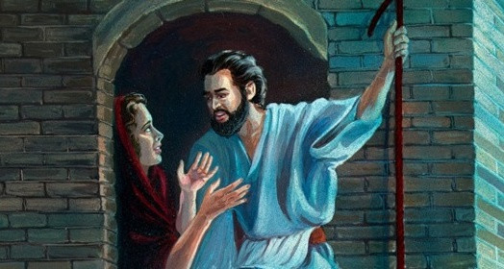
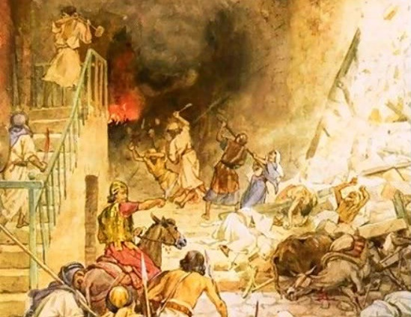








Den sma fu Kanan, ben psa a marki fu kenade. Fu dati a komandi fu Israel ben de : go, kiri den ala,dan teki ala sani fu den.
Toku,sma ben de ini Kanan, di no ben psa a marki disi. Den ala den ben wani fu teki a kenade fu Gado, di a ben wani gi den,no ben abi fu de ini a lasi disi.
Kenade fu a folku fu Israel. (Yoswa 2:1,22-24):
Tweide okasi.
Kenade gi Rahab. (Yoswa 2:2-21):
A bribi fu wan mostert siri.
A ferbontu di Rahab kisi.
Kenade gi den sma fu Gibion.(Yoswa 9):
Den takiman di kori den.
Blesi nanga fruku.

Slide 4
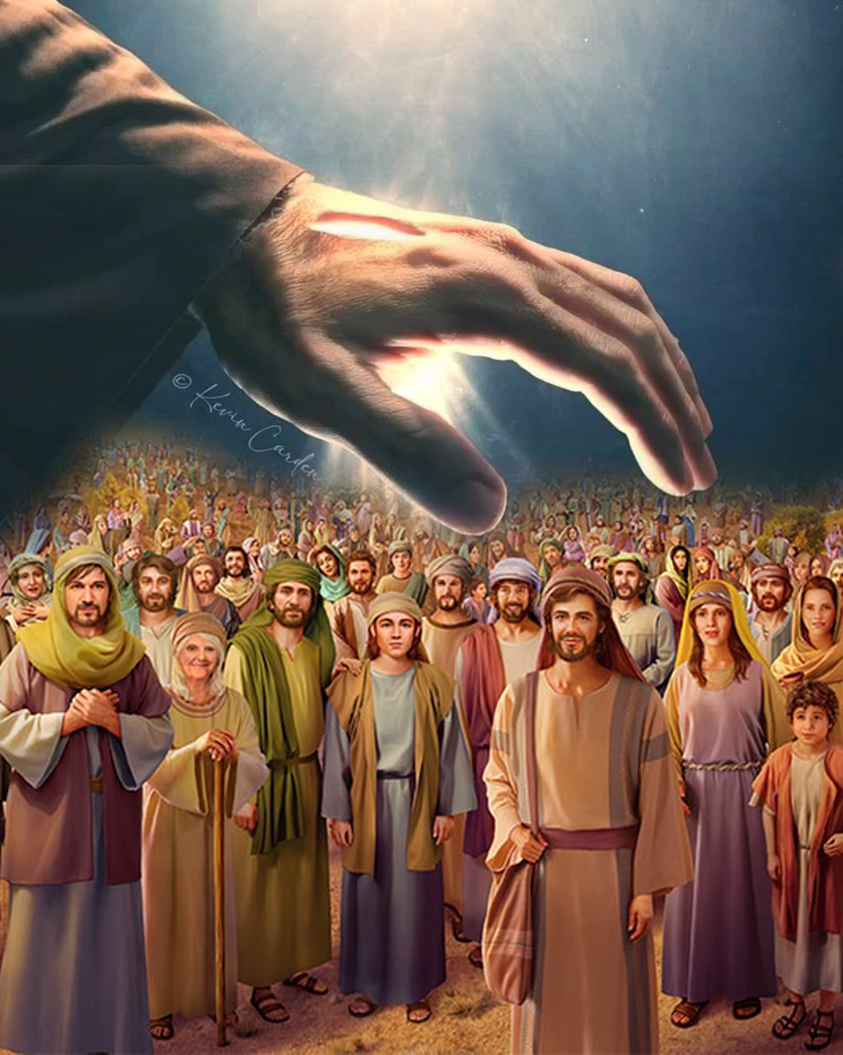
KENADE GI A PIPEL FU ISRAEL
(Yoswa 2: 1,23,24)

Slide 5


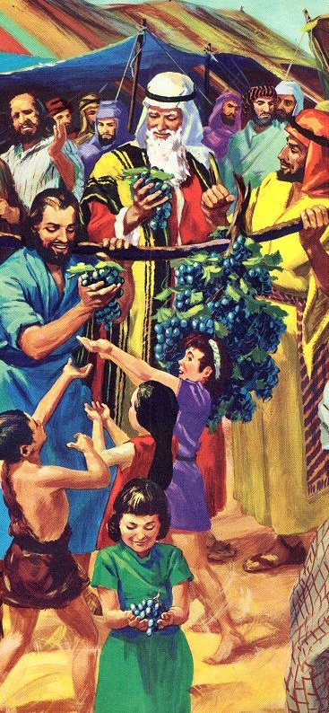
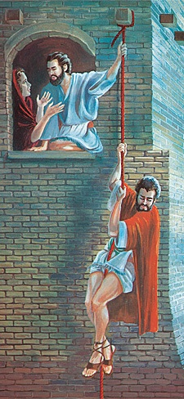
TWEIDE OKASI
“Dan Yoswa a boi fu Nun,baka baka a seni tu dalaman na Sitim.” Go luku a kondre fa a sdon,” spesrutu Yerigo” (Yoswa 2:1a)
Di Moses seni dalaman fu luku Kanan, a pipel no ben wani go na ini. Fotenti yari na baka,den seni nyun dalaman di gi wan tra tori.
Dalaman
Kondre sabi (12 dalaman)
Baka baka ( 2 dalaman)
Fa den dalaman tya den srefi
40 dei fu ondrosuku
3 dei fu kibri
A tori fu den dalaman
Den meki a folku broko saka
Den meki Yoswa kisi dek ati
Ala di a nyun “folku” ben fadon hebi ini a tesi fu Biliam, Gado gi den wan tweide okasi. ( Nom. 25:1-3,31-16; Yoswa 2:1).
Now no wan tros droifi no ben de, no wan froktu fu a kondre. Soso wan tori fu bribi.( fu Rahab), di gi Israel dekati fu teki a kondre abra di ben pramisi den.

Slide 6
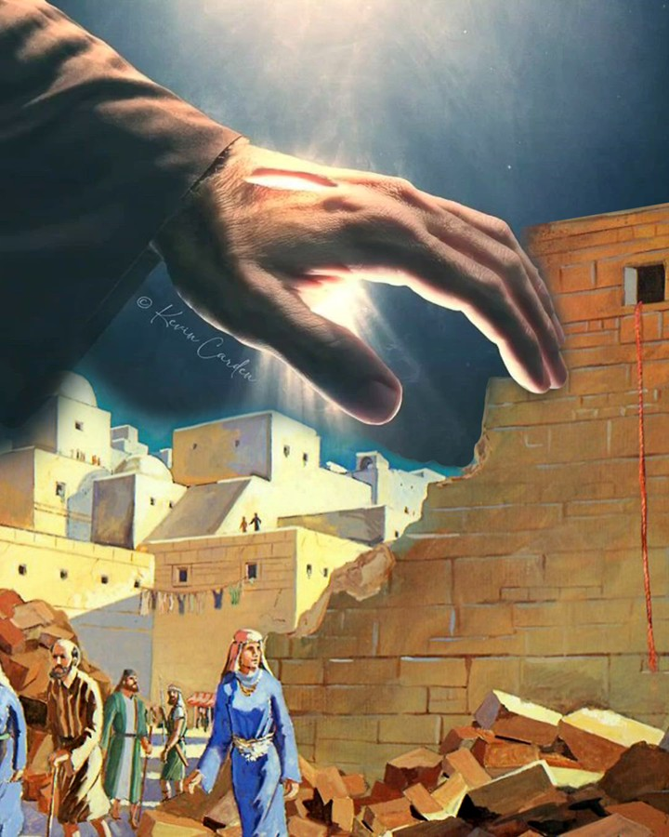
KENADE GI RAHAB
(YOSWA 2:2-21)

Slide 7


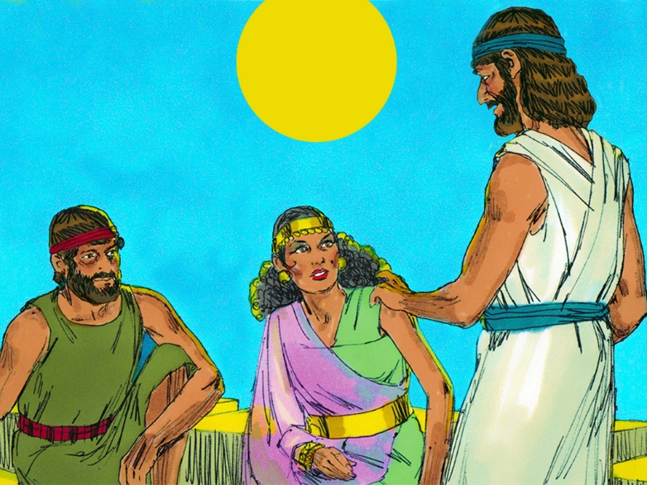
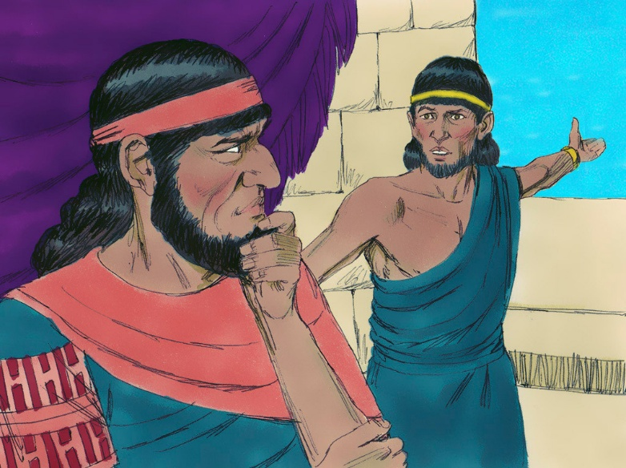
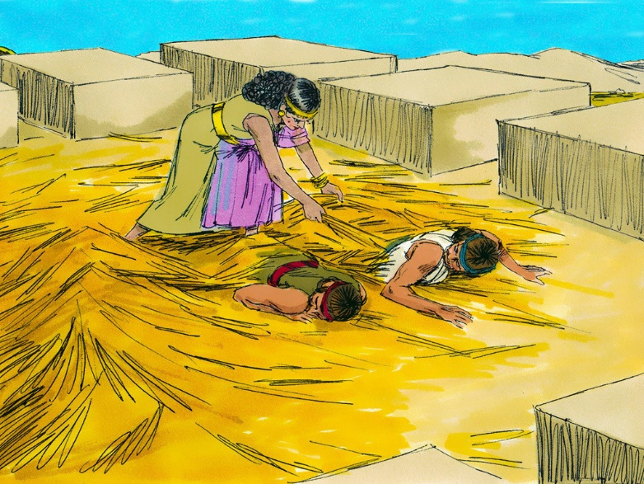
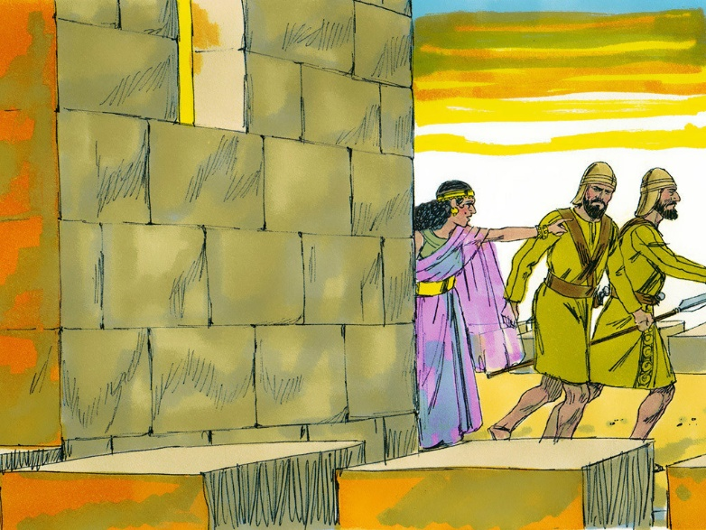
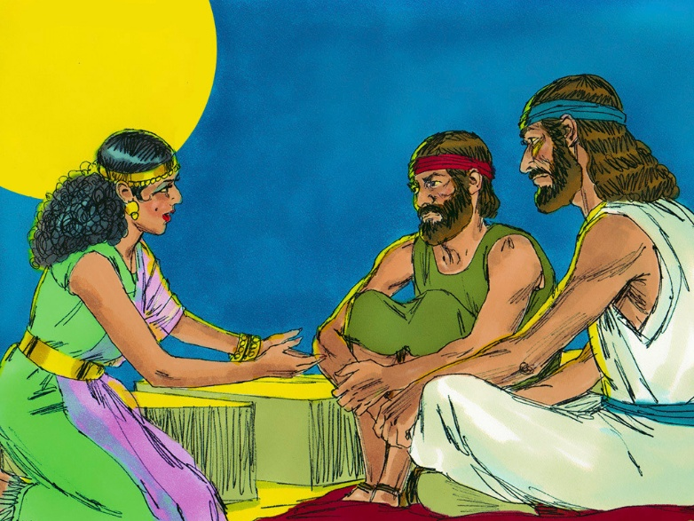
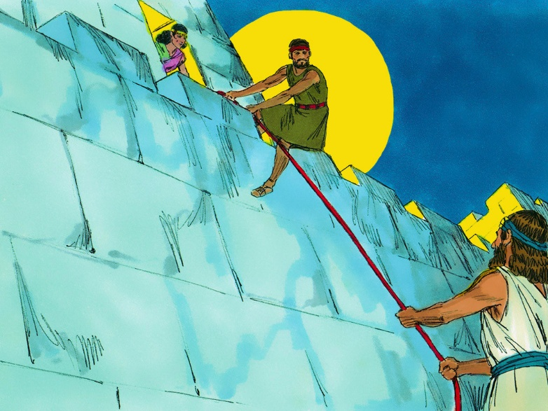
A BRIBI LEKI WAN MOSTERT SIRI
“Ini bribi a huru Rahab, bika a gi den dalaman wan swit kon na ini, den no kiri en makandra nanga den di no arki.” (Hebrei 11:31)
Sainde Rahab ben bribi ( Yoswa 2:9-11)?
Marki dati Rahab ben taki abra sani di ala sma ben sabi, soleki a psa fu a Redi Se. Ma pe trawan ben e frede a Gado fu den Hebrei, en go kibri ondro en frei( Yoswa 2:12,13).
Sainde, di a ben e bribi Gado, a taki wan lei fu yepi den dalaman?
A yongu bribi fu en no ben de so, dati a ben ferstan ala san Gado ben wani. A du fa a ben man fu yepi den dalaman, fu ferlusu en libi nanga di fu en famiri. A koni ben sa kon na baka.
A Wortu taki dati a besroiti fu en ben bun; fu san a ben ferstan, fa Gado e wroko. Dan a tranga den wortu fu en nanga en du. ( Yokobes 2:25).
Rahab na wan eksempre fu san ben sa psa efu Yerigo ben gi ensrefi abra na Gado.

Slide 8

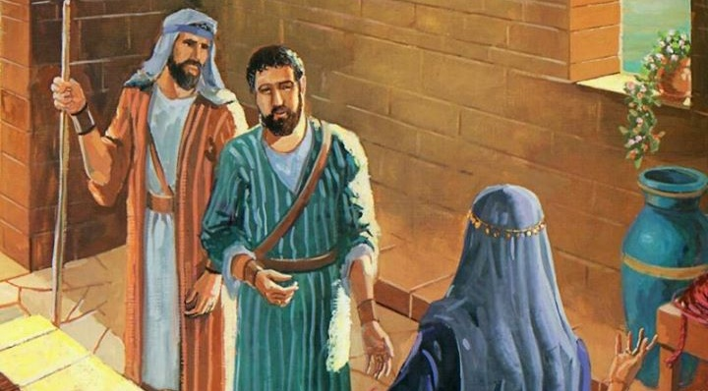
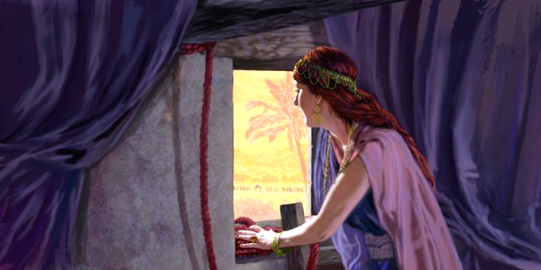
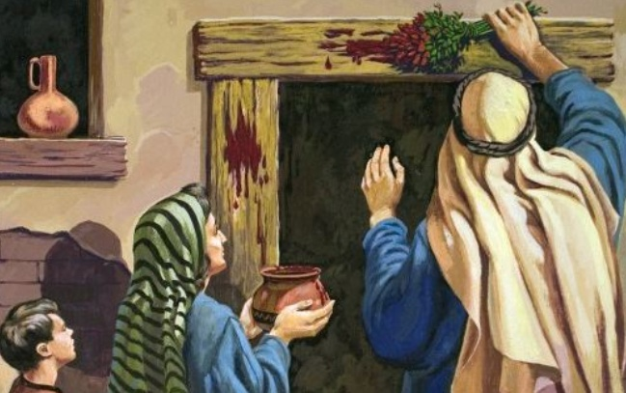
A FERBONTU DI RAHAB KISI
“Efu wan fu den kmoto na yu oso go na strati,den brudu sa de na den eigi ede tapu ; a no wi frantwortu. Fu den di de ini yu oso nanga yu,den brudu sa de na wi ede tapu, efu wan anu fasi den.” (Yoswa 2:19 NVI)
Israel ini Paska
Den ben musu blesi den postu nanga brudu. ( Eks. 12:17)
Efu den ben gwe fu oso, den dede.( Eks.12:13)
Rahab ini Yerigo
A ben musu poti wan redi tetei na a fensre. (Yoswa 2:18)
Efu a libi a oso gwe, a dede.( Yoswa 2:19)
A denki fu Rahab ben de krin, yu no ben man feti nanga a denki: Mi wroko switi ( hesed) nanga yu,mi puru yu na nowtu; now na yu musu wroko switi nanga me , fu puru mi nanga mi famiri na nowtu . ( Yoswa 2:12,13).
Ala di a no ben sabi ,Rahab ben aksi Israel fu du nanga en , fa Gado srefi ben du nanga Israel, sobu sori den wan switi fasi [ hesed ] (Deut.7:12).
Den dalaman, aksi Rahab fu du a srefi fasi di den ben du di den ben long kmoto fu dede na Egepti. Sofasi , a ben de ini a ferbontu fu Gado nanga Israel.

Slide 9
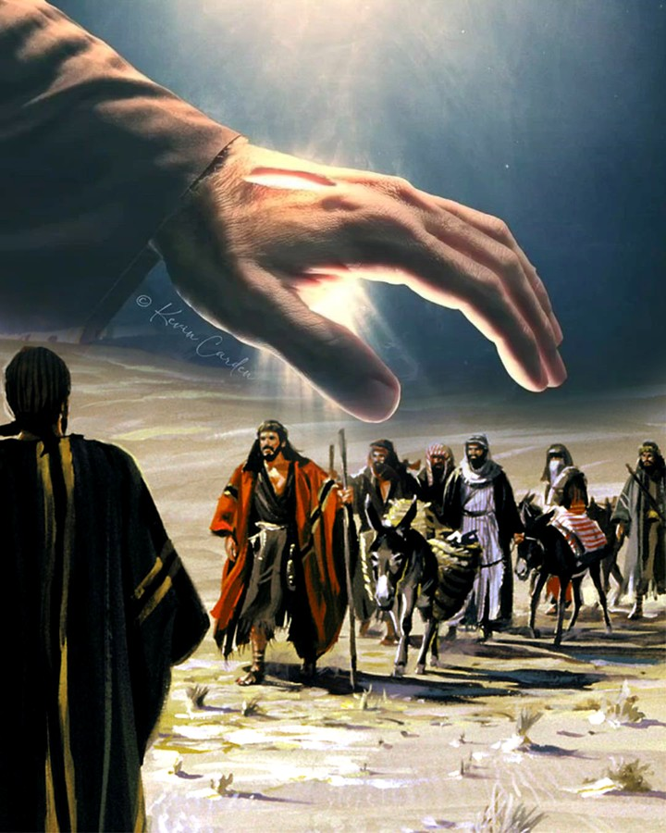
KENADE GI DEN GIBION SMA
(YOSWA 9)

Slide 10


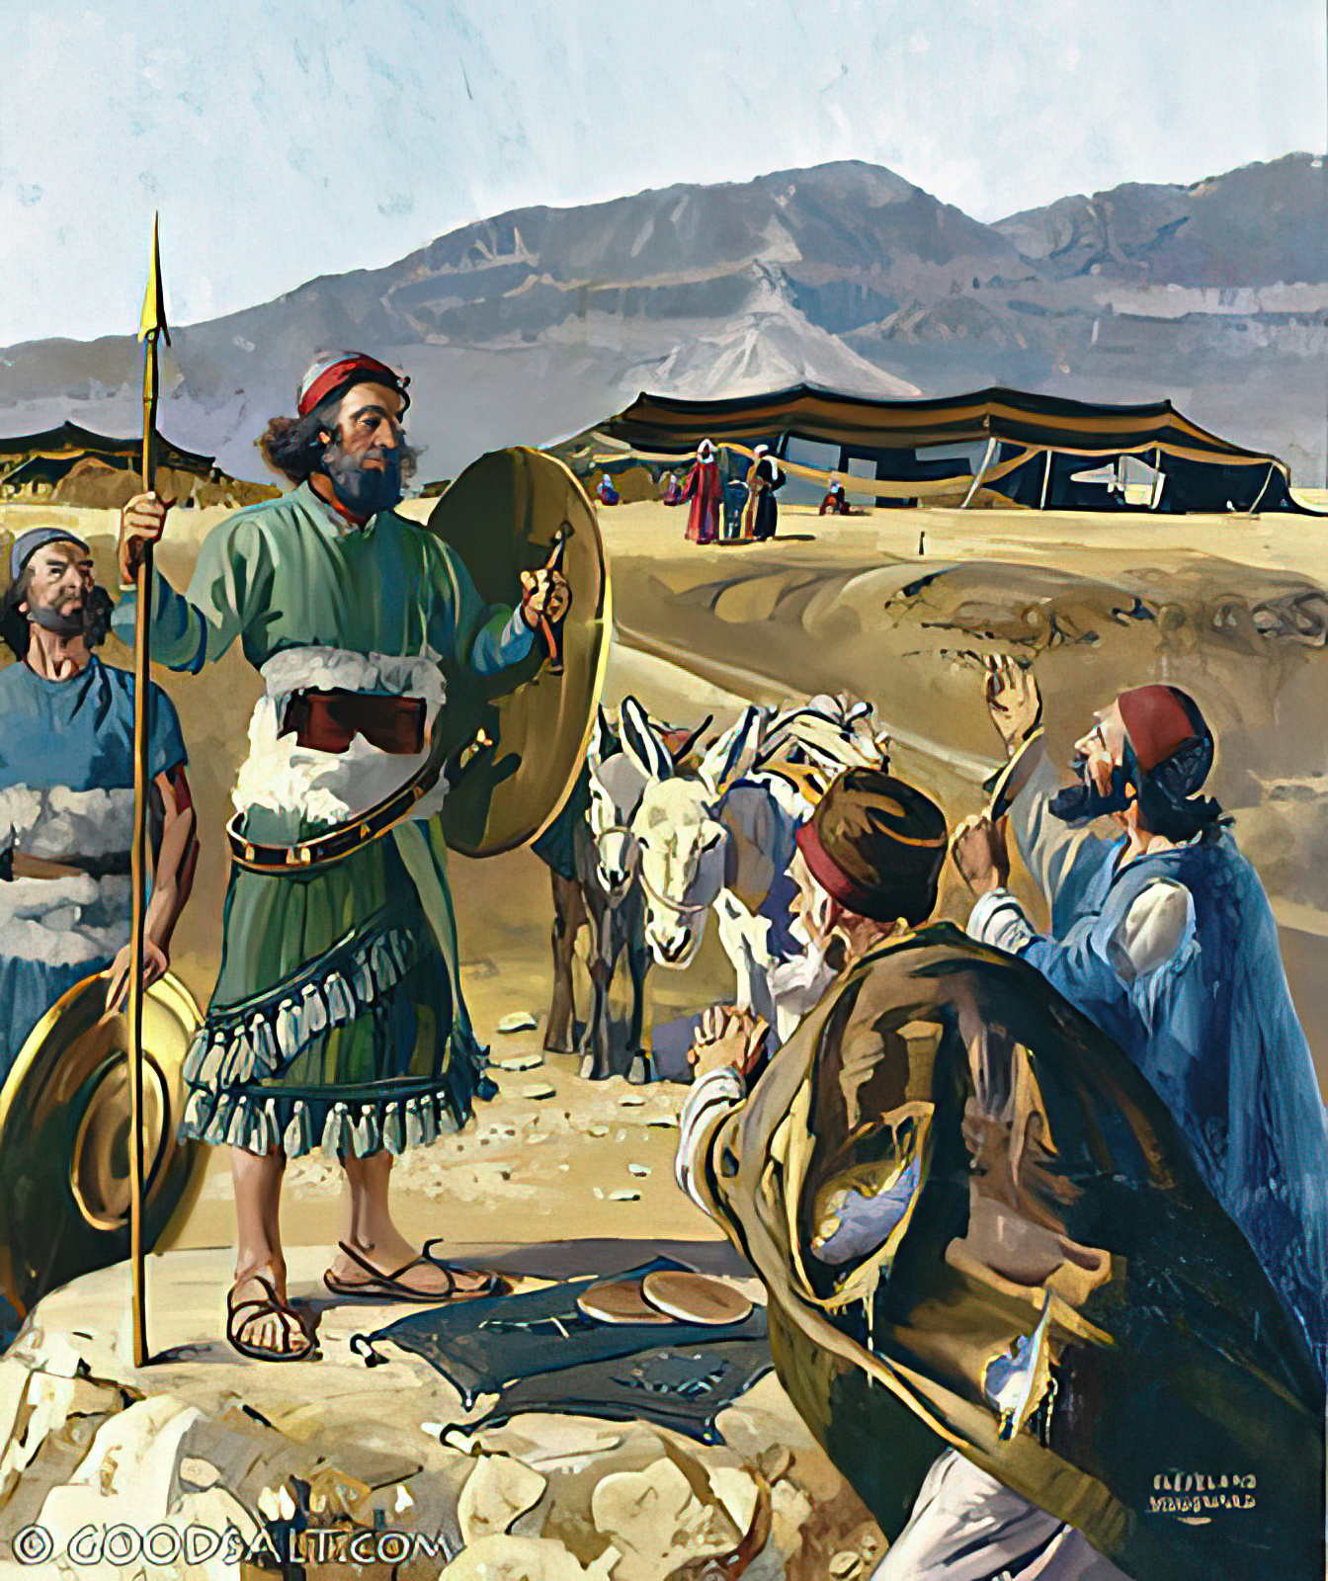
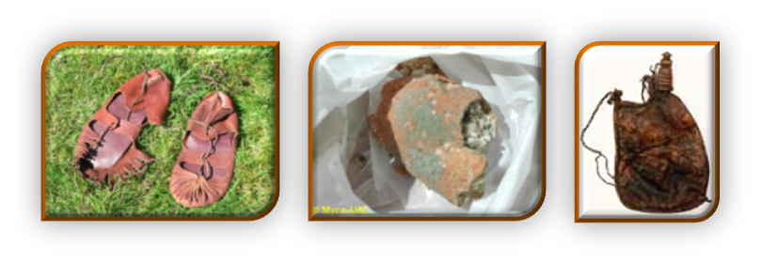
DYOTE TAKIMAN
“Dan den go na Yoswa ini a kampu na Gilgal. Den taigi en nanga den Isralit,” We kmoto na wan bun fara kondre,meki wan ferbontu nanga wi.” (Yoswa 9:6)
Marki den difrenti nanga san de a srefi fu Rahab nanga den sma fu Gibeon:
Marki fu bribi | Rahab | Sma fu Gibeon
Fundamenti | Arki (2:10) | Arki (9:3)
San den ben abi | Lei (2:4-5) | Lei (9:4)
Marki | Fu abi kibripresi (2:13) | Fu abi kibripresi (9:24)
San den kisi wante-wante | Ferlusu (6:23) | Ferlusu (9:26)
San den kisi baka ten | Kondreman fu tru (6:25) | Dini (9:27)
So a lei kmoto na ini Rahab mofo, fu fri den dalaman. Toku , den sma fu Gibeon lei fri , fu dyote, den gebroiki wortu fu hori sma na spotu, ( Gein. 3:1a) Moro fara , den edeman fu Israel no aksi Gado rai. ( Yoswa 9:14).
Disi poti den na problema: figi den sma fu Gibeon puru, noso respekti a sweri.( Yoswa 9:18).

Slide 11

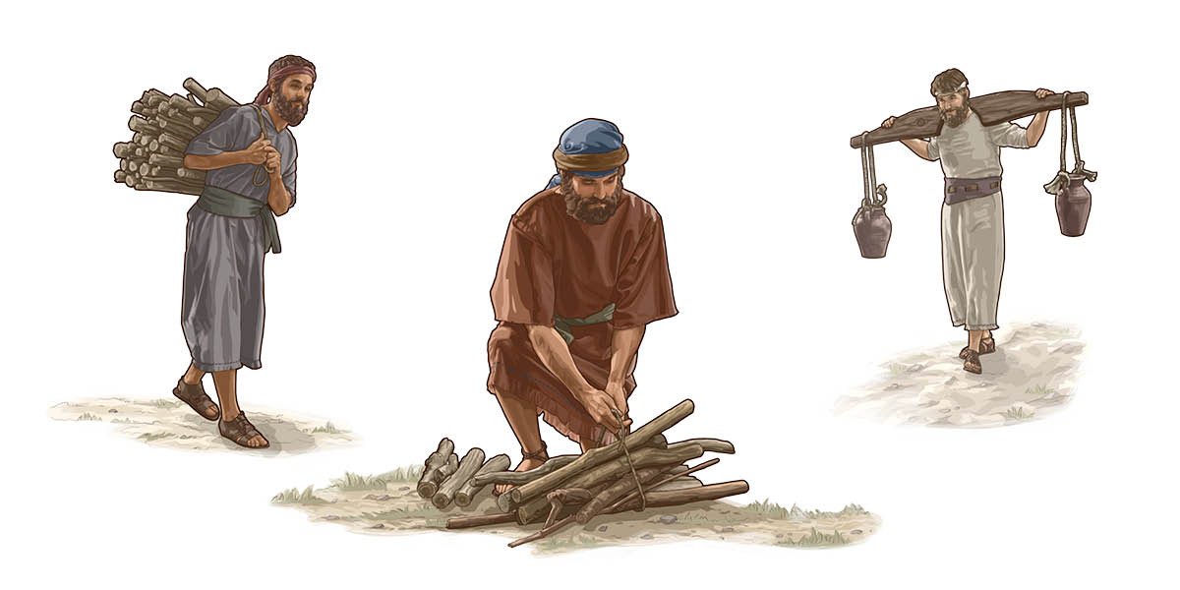
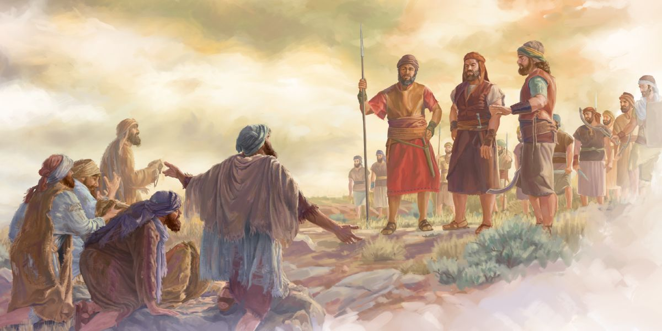
BLESI NANGA FRUKU
“Now yu de ondro wan fruku: Noiti yu sa de fri fu dini, fu koti udu,e'n fu tyari watra go na oso fu mi Gado.” (Yoswa 9:23)
Di den no kiri den sma fu Gibeon, ben de a srefi fu poti a kebot fu Gado na wan sei.( Deut.7:1,2) Ma broko a sweri di den ben meki ,owktu ben de wan sondu. ( Yoswa 9:19;Singi 15:4b) Fa fu kmoto ini a tai disi?
Den no kiri den, ma poti den ondro wan fruku.( Yoswa 9;20-23) A fruku ben de dati den ben sa de knekti fu pikin go miti pikin. Disi ben tai den skin skin nanga a folku fu Gado, pe den noiti kmoto ini.( Nehemia 7:6,25).
Moro fara, a tyari fu a watra nanga a koti fu a udu fu a oso fu Gado, tyari den ten na ten fu de nanga Gado. Nanga a kenade fu Gado, a fruku tron wan blesi.” Mi no abi prisiri ini a dede fu takru sma, ma a moro betre efu den drai den pasi, dati den kan libi.” ( Esekiel 33:11).

Slide 12

“Den pikin fu Israel ben musu teki ala den presi di Gado ben sori den fu teki. Den folku di poti a anbegi nanga a dini fu a tru Gado na wan sei,ben musu lasi den presi. Ma san Gado ben wani ,dati te den ben si a maniri fu Gado,tangi fu Israel, A ben sa hari dma kon na En. Heri grontapu ben musu kisi a aksi , […]. Ala sma , soleki Rahab fu Kanan, nanga Ruth fu Moab, drai den baka gi afkodrei, fu dini a tru Gado, ben musu kon makandra nanga a folku di En ben teki.”
EGW (Christ’s Object Lessons, p. 290)

